Slide 1





ANFP – Consolidarea capacității instituțiilor la nivel de management și operațional,
pentru implementarea cadrului de competențe generale în managementul resurselor umane
Prezentare la Conferința Proiect PNRR Jalon 419, Constanța, 25.09.2025

Slide 2

Proiecte ANFP pentru dezvoltarea capacității instituționale și managementul resurselor umane, cu focus pe formare și instrumente digitale
- Dezvoltarea capacității pentru implementarea cadrelor de competență în toate procesele de managementul resurselor umane (PNRR jalon 419)
- Recrutare Concursul Național (PNRR – jalon 417)
- e-ANFP pentru managementul funcției publice (PNRR – jalon 177)
SIMRU - managementul resurselor umane la nivelul instituției (PNRR – jalon 177)
- Programe de dezvoltare a competențelor digitale și de management pentru 32.500 de funcționari publici (PNRR – ținta 185)
Elaborare cadru de competențe digitale pentru funcționarii publici, ce va completa Cadrul de competențe generale din Codul Administrativ Anexa 8 (TSI 2024)
Evidența personalului din sectorul public – SENEOSP (HG nr. 833/2024)

Slide 3
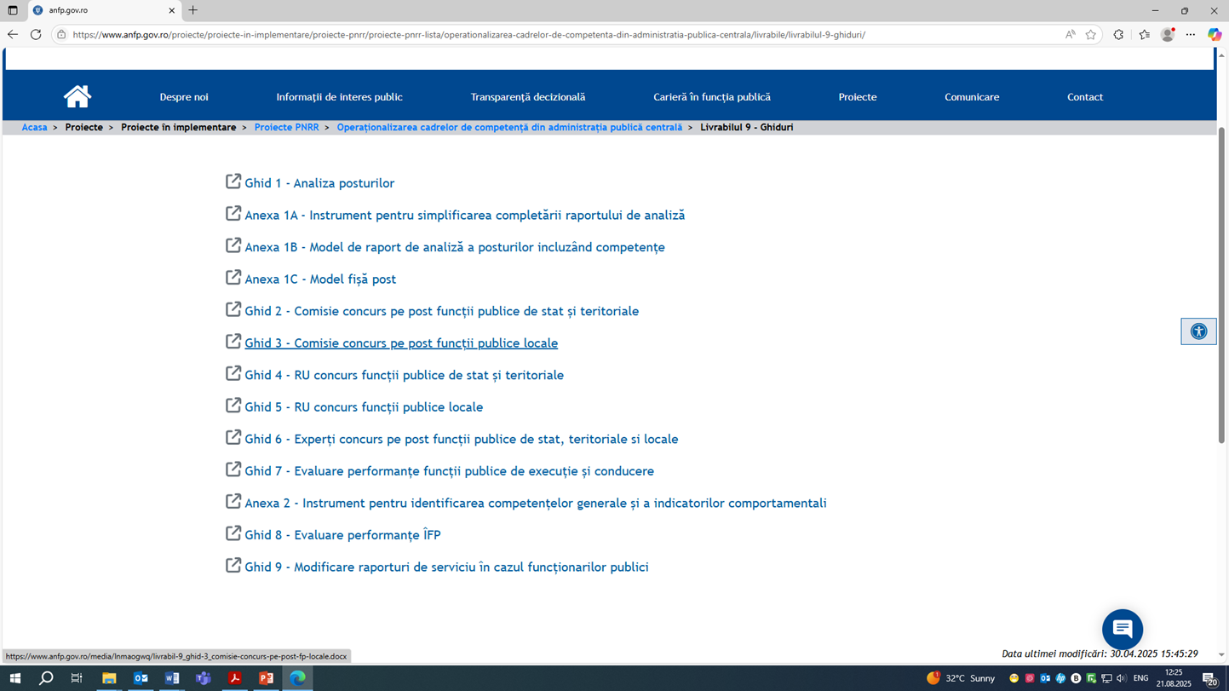
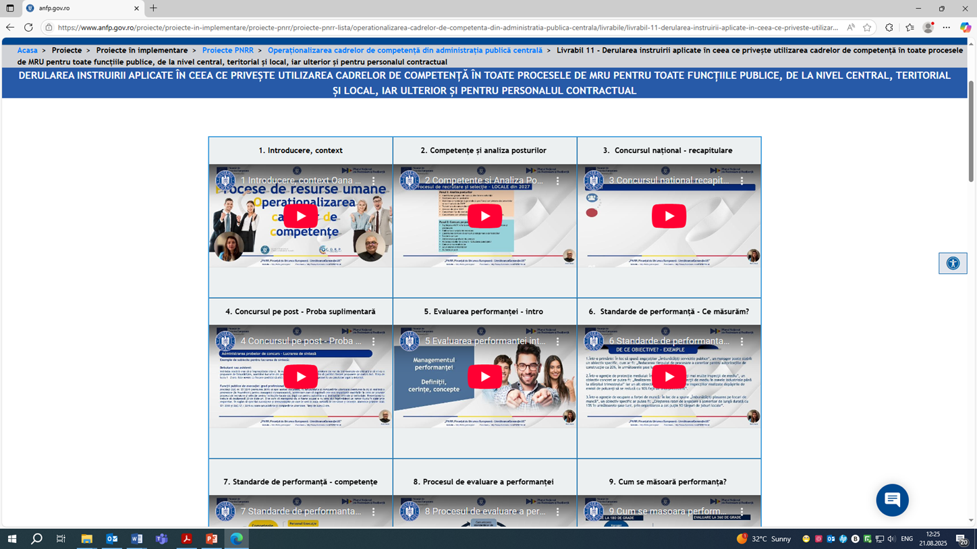
PNRR jalon 419 - Dezvoltarea capacității pentru implementarea cadrelor de competență în toate procesele de managementul resurselor umane
Ghiduri
Metodologii
Compendiu de competențe specifice
Webinarii
Tutoriale video
Microlearning-Code of talent
Training of trainers

Slide 4

Jalon 419 - Cadre de competență operaționale în administrația publică centrală
Componenta C14 – Bună guvernanță Reforma 3 - Management performant al resurselor umane în sectorul public
IBRD - Sprijin pentru Agenția Națională a Funcționarilor Publici privind Reformele pentru Managementul Resurselor Umane în România (P503309)
Programul de Dezvoltare a Competențelor pentru Accelerarea Rezultatelor în Administrația Publică
Tematică:
Generarea impactului prin leadership transformațional
Guvernanță corporativă
Digitalizare și transformare instituțională
Planificare strategică
Management bugetar bazat pe ținte
Dezvoltarea și implementarea strategiilor instituționale
Managementul situațiilor complexe, de criză
broșură-program-dezvoltare-competente-ifp-si-dg.pdf
Primul program de formare-dezvoltare bazat pe cadrul de competențe pentru înalți funcționari publici (Anexa 8 din Codul Administrativ)
Ediție pilot:
22 august – 17 decembrie 2025
Participanți: SG, SGA și DG
Locul de desfășurare: sediul Băncii Mondiale în București

Slide 5
Proiectul pentru elaborarea cadrului de competențe digitale generale pentru funcționarii publici (TSI 2024)
În parteneriat cu Autoritatea pentru Digitalizarea României și Institutul Național de Administrație,
cu suport tehnic din partea Băncii Mondiale
DigCompRO - Ordonanţa de urgenţă nr. 27/2025 pentru aprobarea Cadrului de competenţe digitale pentru cetăţenii României
ORDIN 1928 10/09/2025 - Portal Legislativ privind aprobarea corelării nivelului de performanță al Cadrului de competențe digitale pentru cetățenii României (DigCompRo) cu modulele certificării ECDL/ICDL
Digital Competence Framework for Citizens (DigComp) - European Commission
Focus pe formare și dezvoltarea competențelor

Slide 6
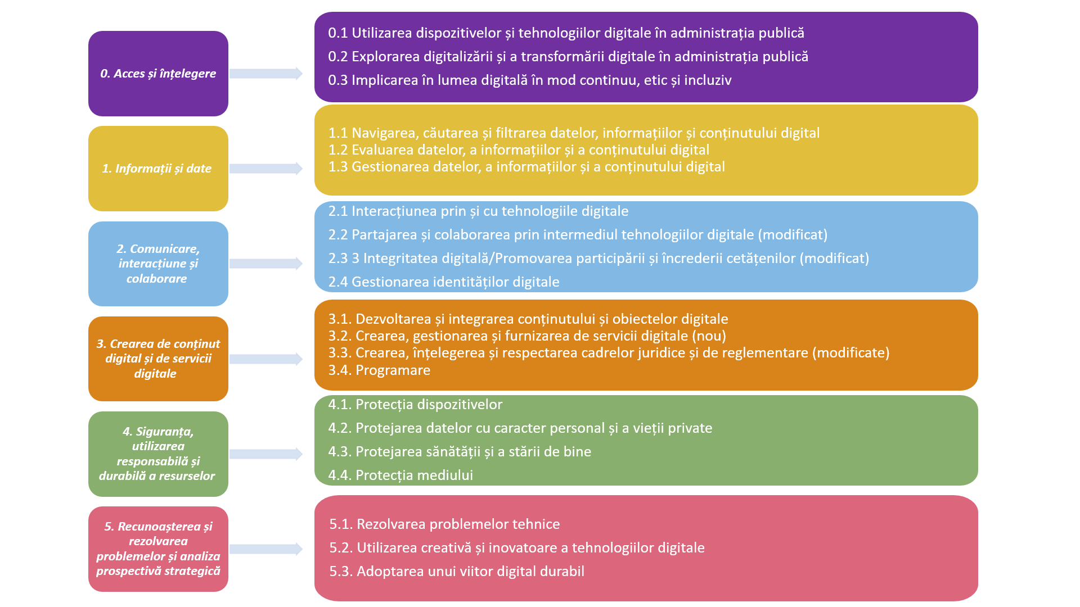

Slide 7



Jalon 419 - Cadre de competență operaționale în administrația publică centrală
Componenta C14 – Bună guvernanță Reforma 3 - Management performant al resurselor umane în sectorul public
Vă mulţumim!
Echipa ANFP de implementare a proiectului PNRR jalon 419
dezvoltarecompetentePNRR@anfp.gov.ro

